Slide 1
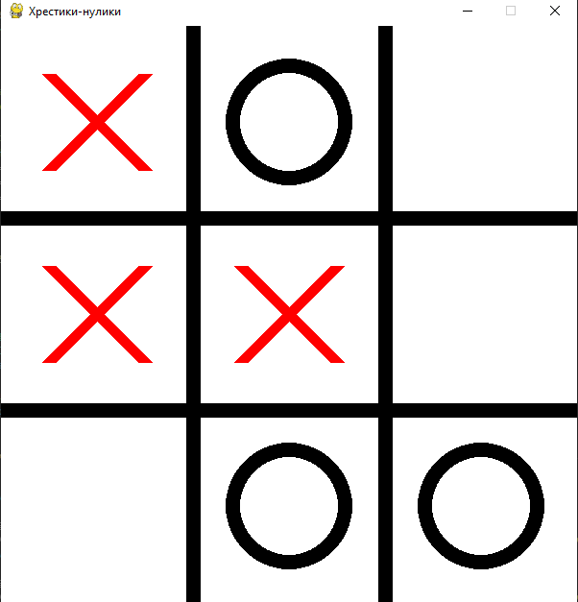
Гра «Хрестики-Нулики»
Ця гра була створена для того щоб заповнити той час коли вам сумно, нічого не робите або пограти із другом. Далі у презентації я вам розкажу з чого ця гра складається!

Slide 2


Гра проводиться на квадратному полі 3×3. Гравці по черзі ставлять свої символи – хрестик або нулик, на порожні клітини поля. Мета гри – поставити три своїх символи в ряд по горизонталі, вертикалі або діагоналі. Ця гра пройшла дуже великий відлік часу,у неї ще грали в римській імперії.Хоч вона пройшла такий значний шлях але не втратила свою популярніст
Короткі відомості про гру

Slide 3

Саме моя гра створена на Python з модулем pygame,на якому і створена більшість флеш ігор. Далі у презентації я вам розкажу головні та другорядні пункти проекту
З чого створена гра?

Slide 4
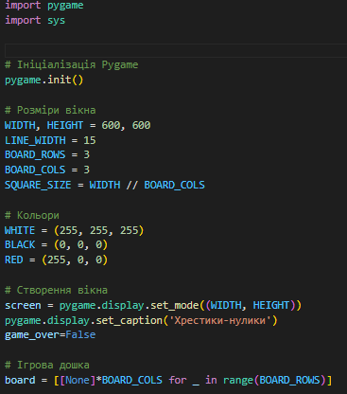
Перше –це встановлення модулів у проект pygame та sys Друге - це як продовження першого пункту,встановлення pygame Третє – це Встановлення розмірів вікна та кольорів розміри у програми 600 х 600 і три основних кольори,білий чорний та червоний четверте – це створення вікна на якому ви і будете грати у гру,та ігрова дошка
Верх айсберга

Slide 5
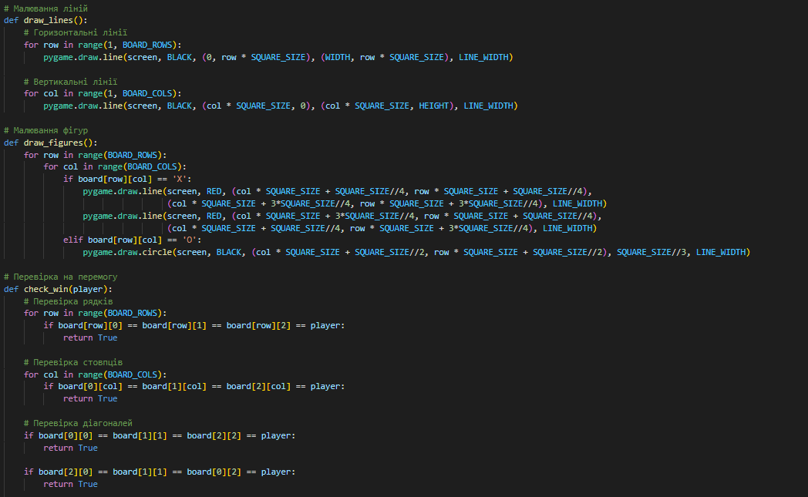
У цій частині тут знаходиться головні функції гри Перше – ця функція відповідає за малювання лінії , за горизонтальні та вертикальні Друге - це функція яка перевіряє який зараз гравець та малює фігуру що відповідає гравцю третє – це перевірка основних функцій на ігровій дошці а саме: перевірка стовпців , перевірка діагоналей та перевірка на перемогу
Середина айсберга

Slide 6
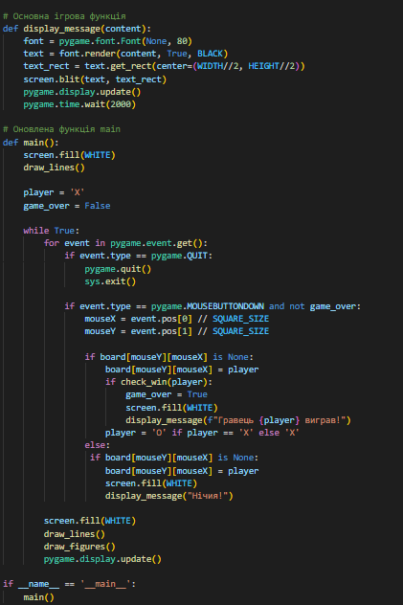
І останнє це основи та відмальовування більшості функцій перше – це основа основ,ігрова функція, через ці декілька рядків і працює уся гра Друге – оновлення функцій, через це якраз показується перемога та поразка та закінчення циклу програми третє – це відображення кінцевого екрану з результатом та хто переміг
Безпросвітні води

Slide 7
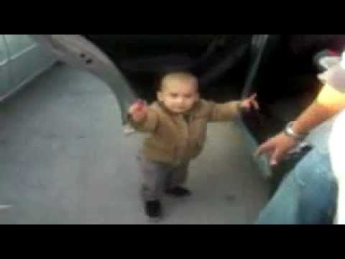
Дякую за увагу!
Це я коли ви це уважно подивилися:

